Slide 1
Atención al ciudadano de forma presencial
Atención al Ciudadano
2014

Slide 2

Atención al Ciudadano de forma presencial
De enero a la fecha se han atendido 88 personas de forma presencial, de los cuales 58 fueron hombres y 30 mujeres.
Las tipificaciones más recurrentes fueron:
Solicitud de Información: 66
Consultas: 15
Peticiones: 6
Quejas: 1
Acciones de mejora:
Se dispondrá de 2 equipos en la oficina de correspondencia con el fin de llevar el registro sistematizado de los visitantes.
Se ampliarán los campos de información de la planilla que solicitudes presenciales con el fin de obtener más información de los usuarios que se acercan a la ANH a solicitar información y/o a tramitar PQRS

Slide 3
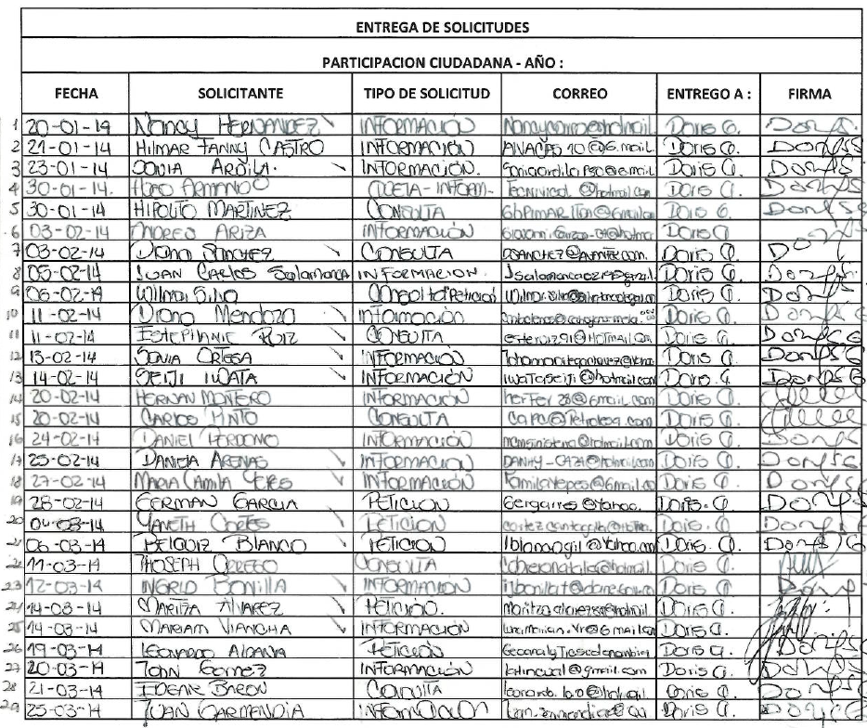
Listado Atención al ciudadano de forma presencial

Slide 4
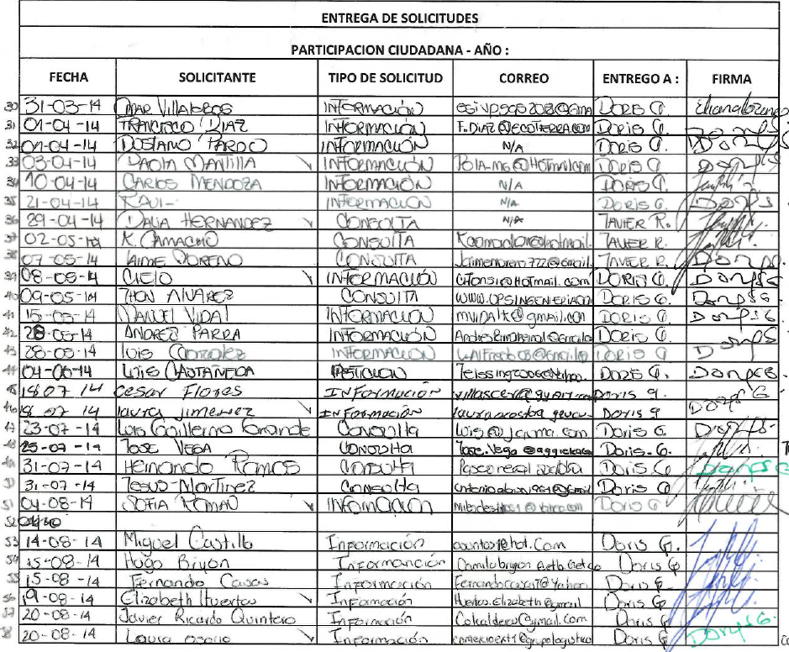
Listado Atención al ciudadano de forma presencial

Slide 5
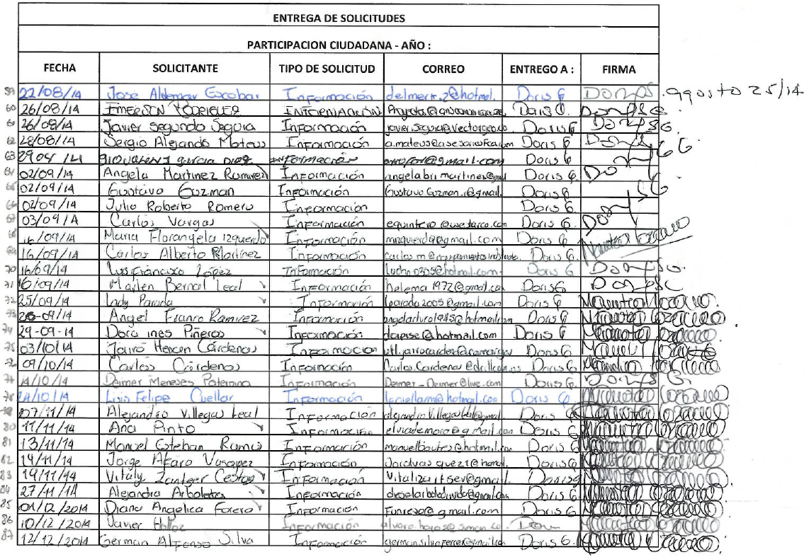
Listado Atención al ciudadano de forma presencial

Slide 6
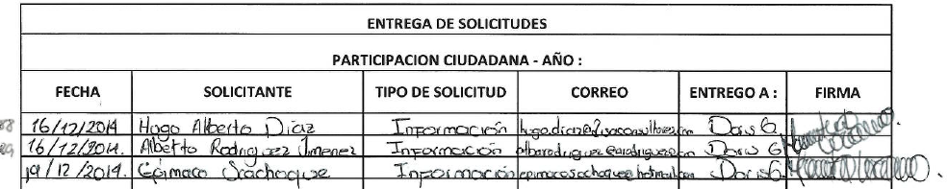
Listado Atención al ciudadano de forma presencial

